Slide 1



Slide 2


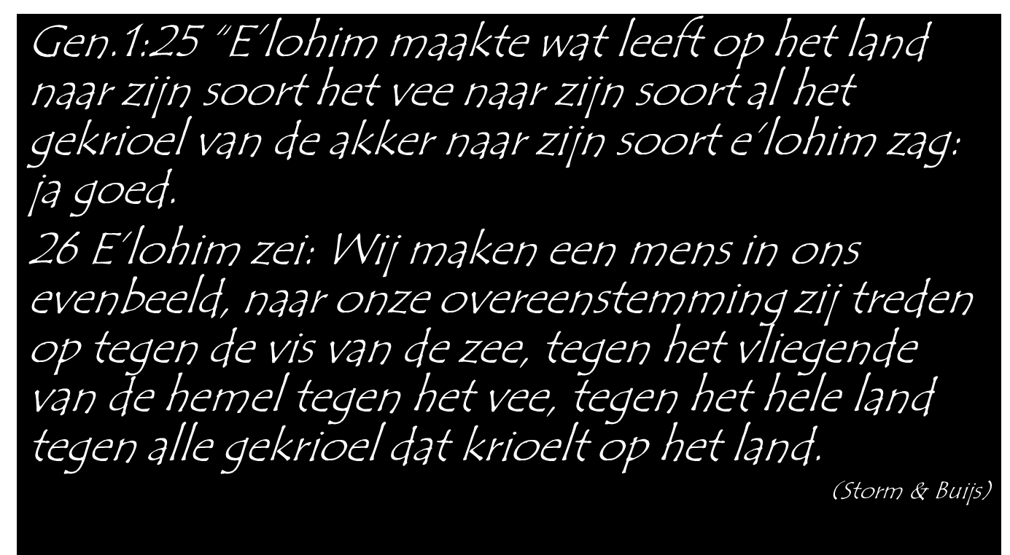

Slide 3
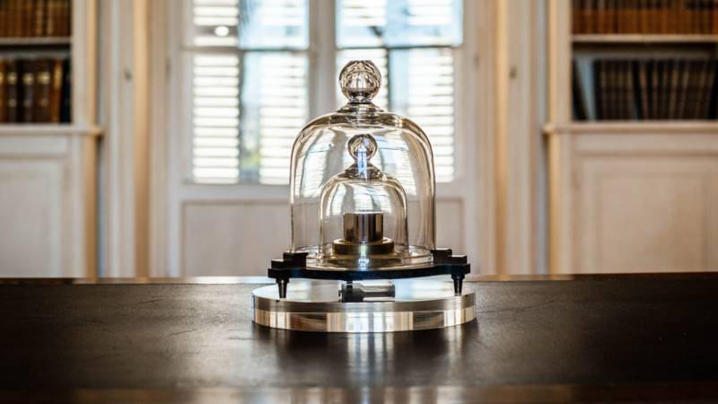

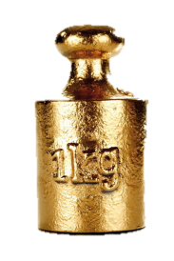
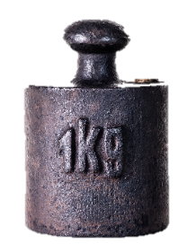
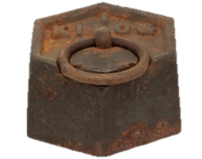

Slide 4

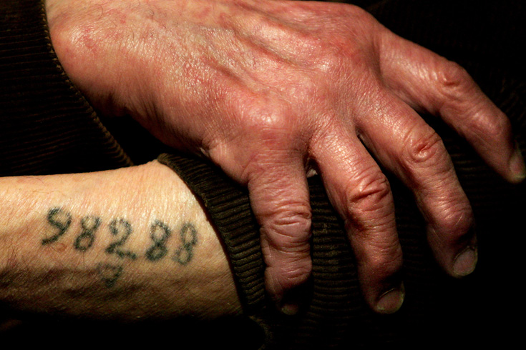

Slide 5
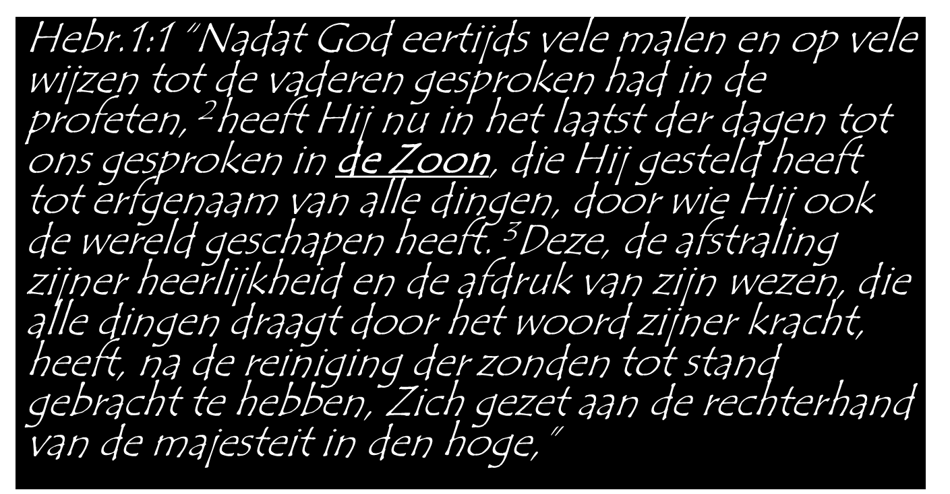

Slide 6
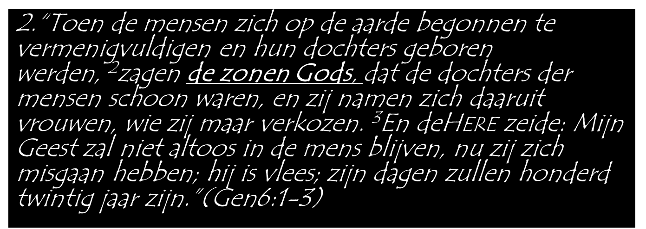
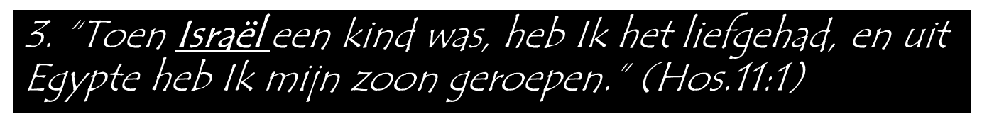

Slide 7

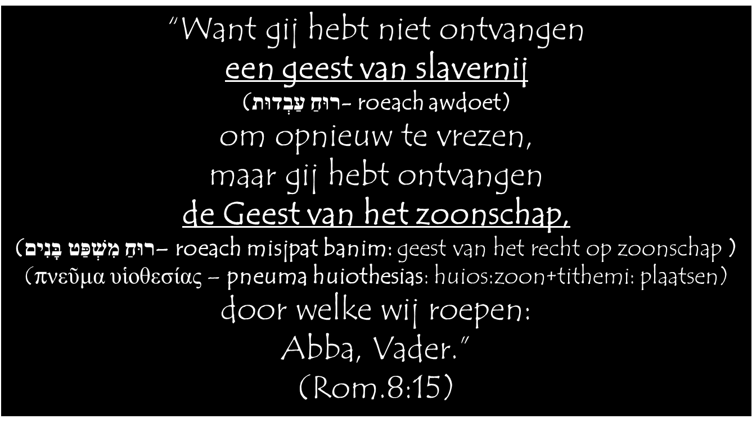
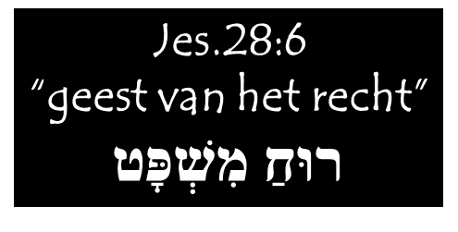
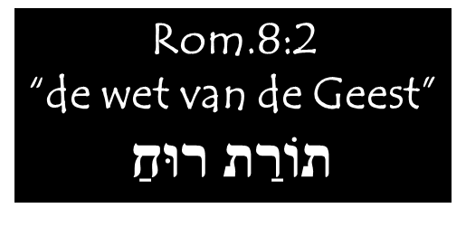

Slide 8
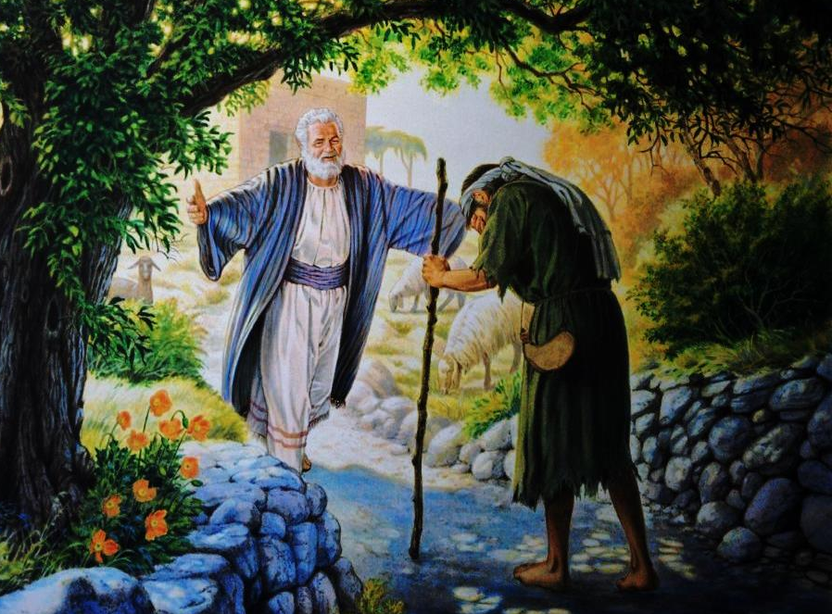

Slide 9
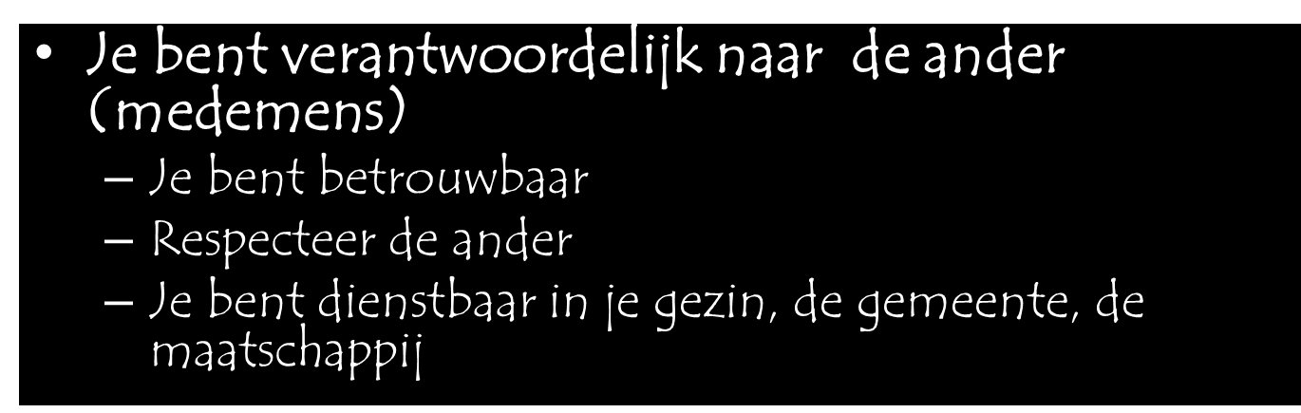


Slide 10
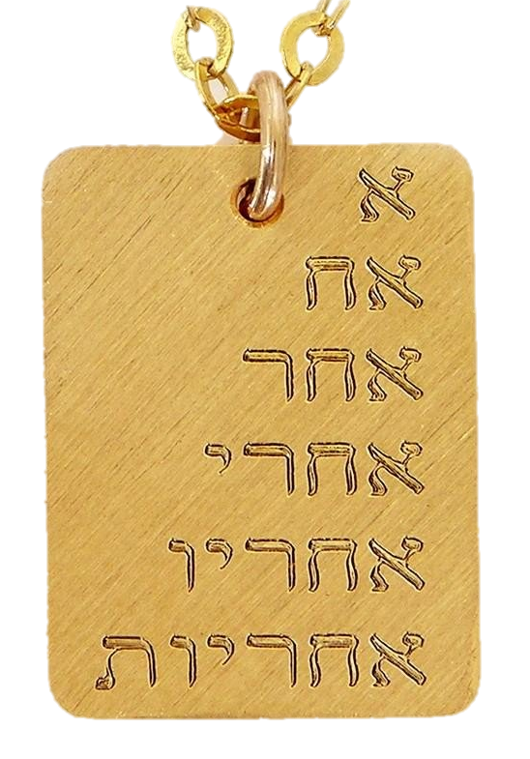
א
אח
אחר
אחרי
אחריו
אחריות

Slide 11




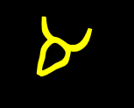





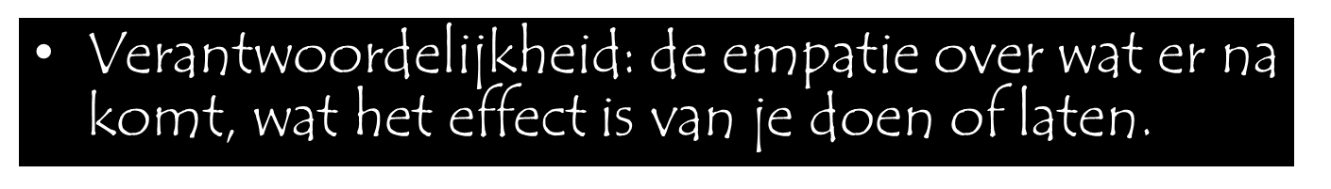

Slide 12

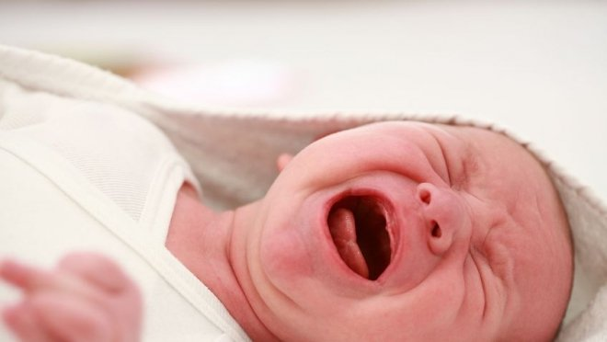

Slide 13

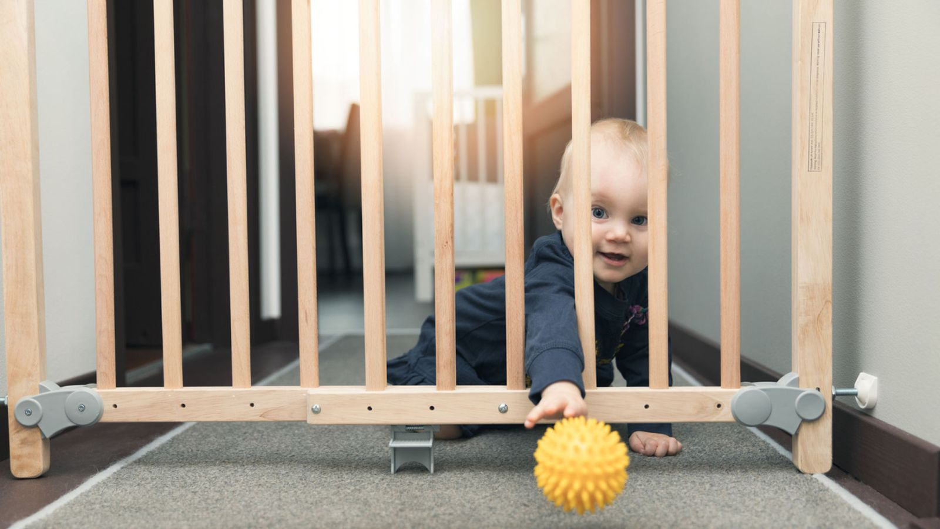

Slide 14

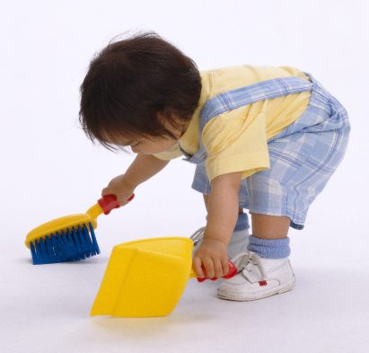

Slide 15

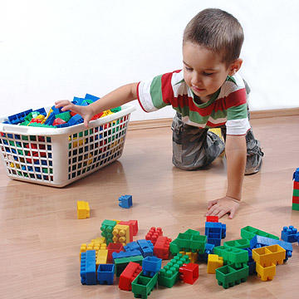

Slide 16



Slide 17

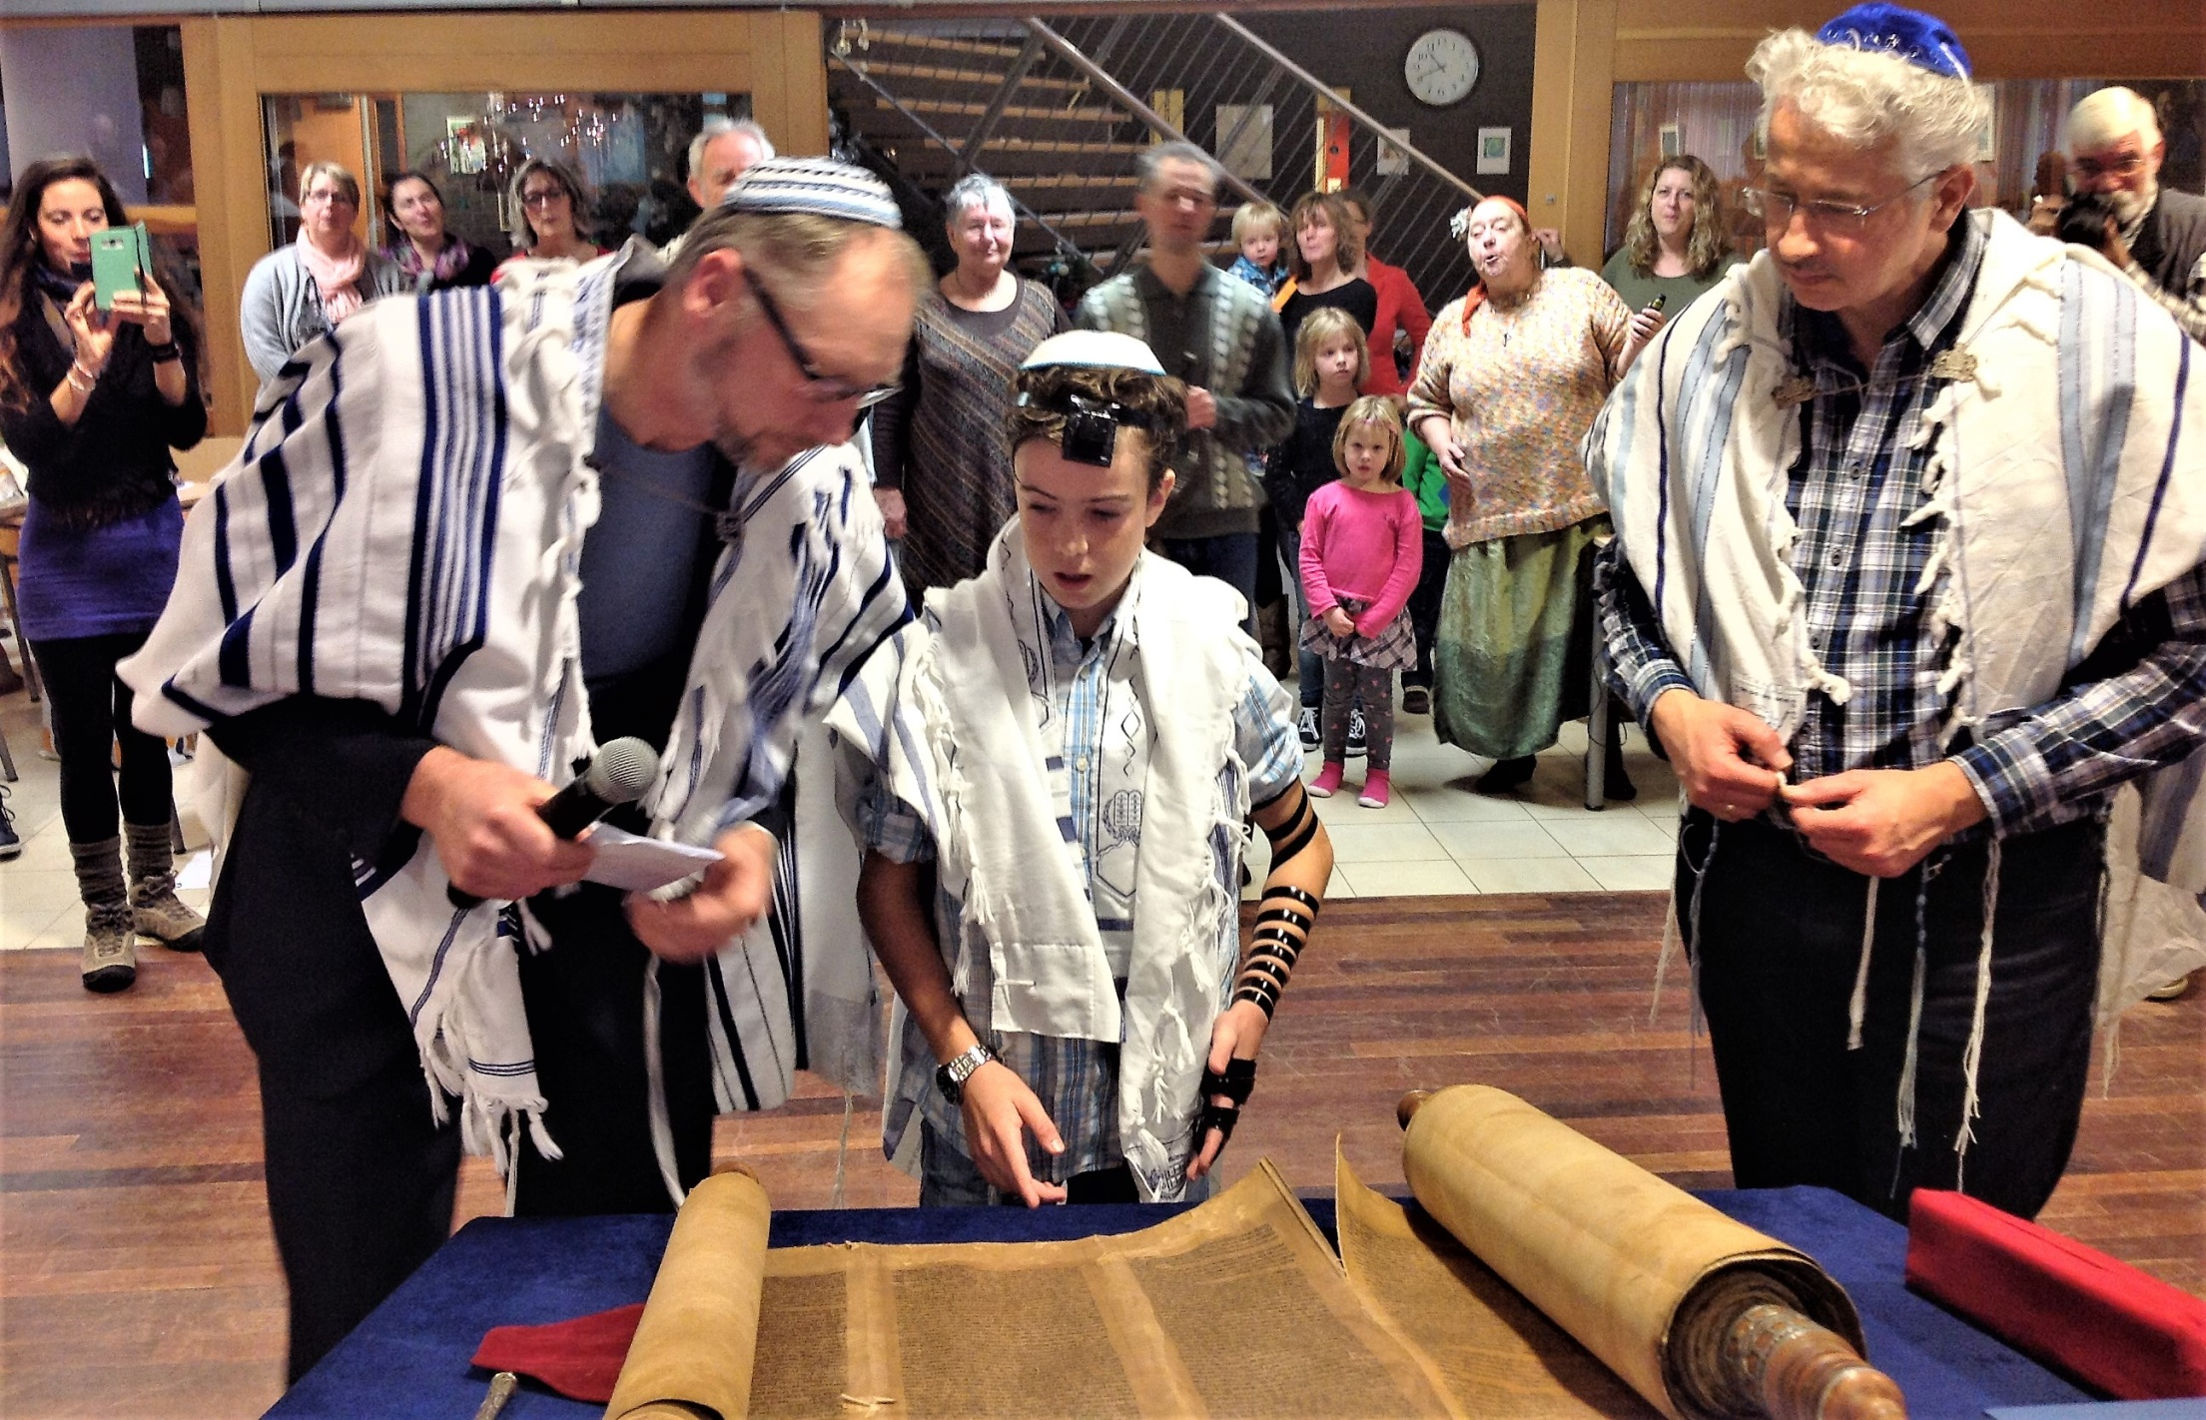

Slide 18



Slide 19



Slide 20



Slide 21



Slide 22

VERANTWOORDELIJKHEDEN

Slide 23

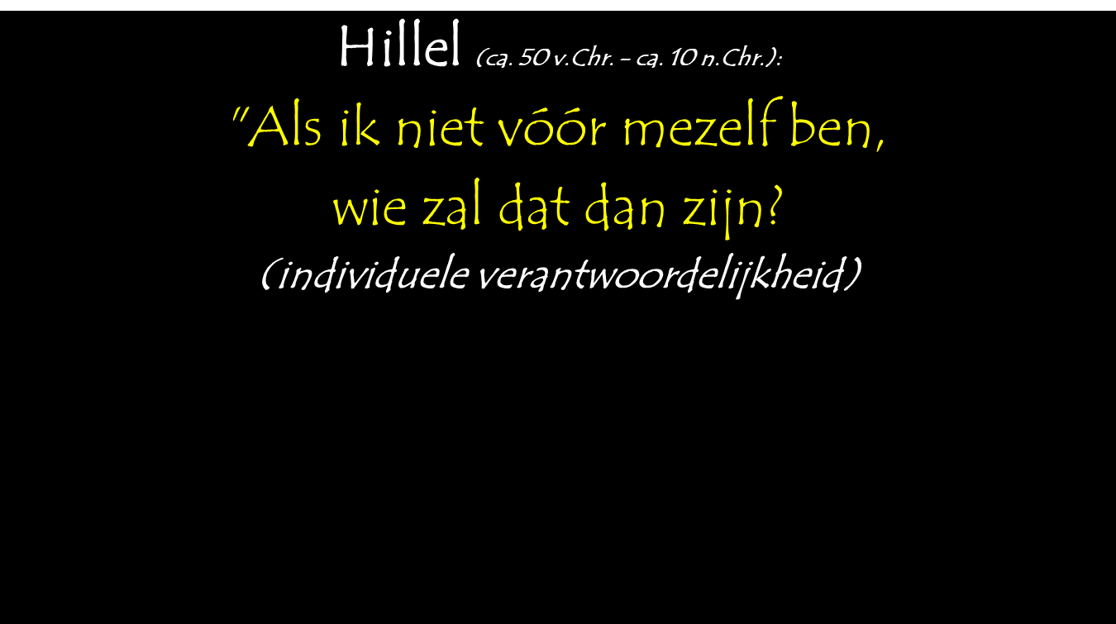
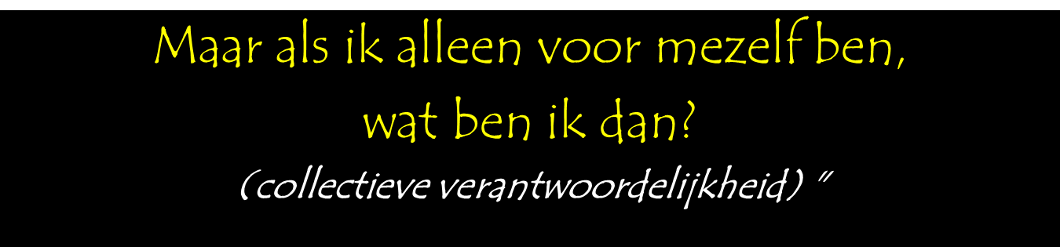
INDIVIDUEEL-COLLECTIEF

Slide 24
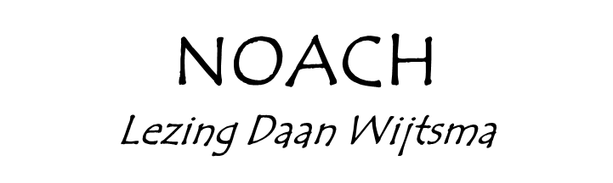
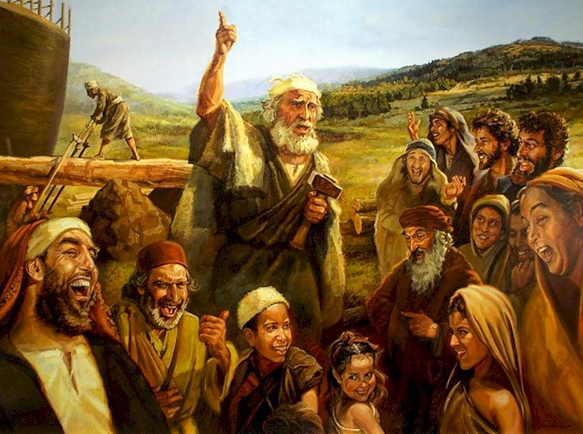

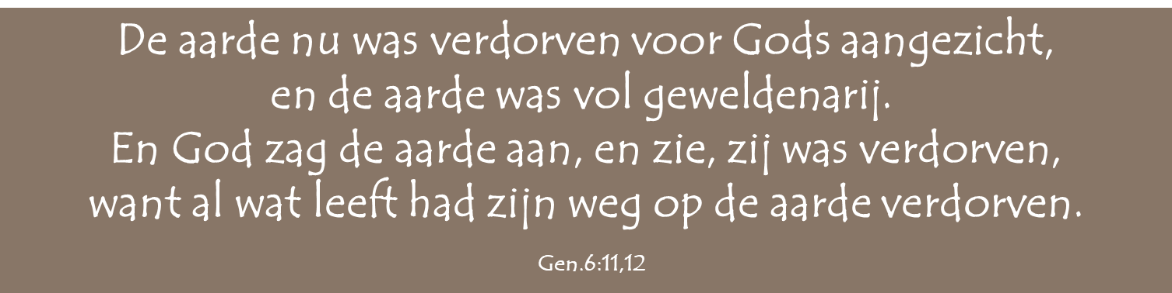

Slide 25
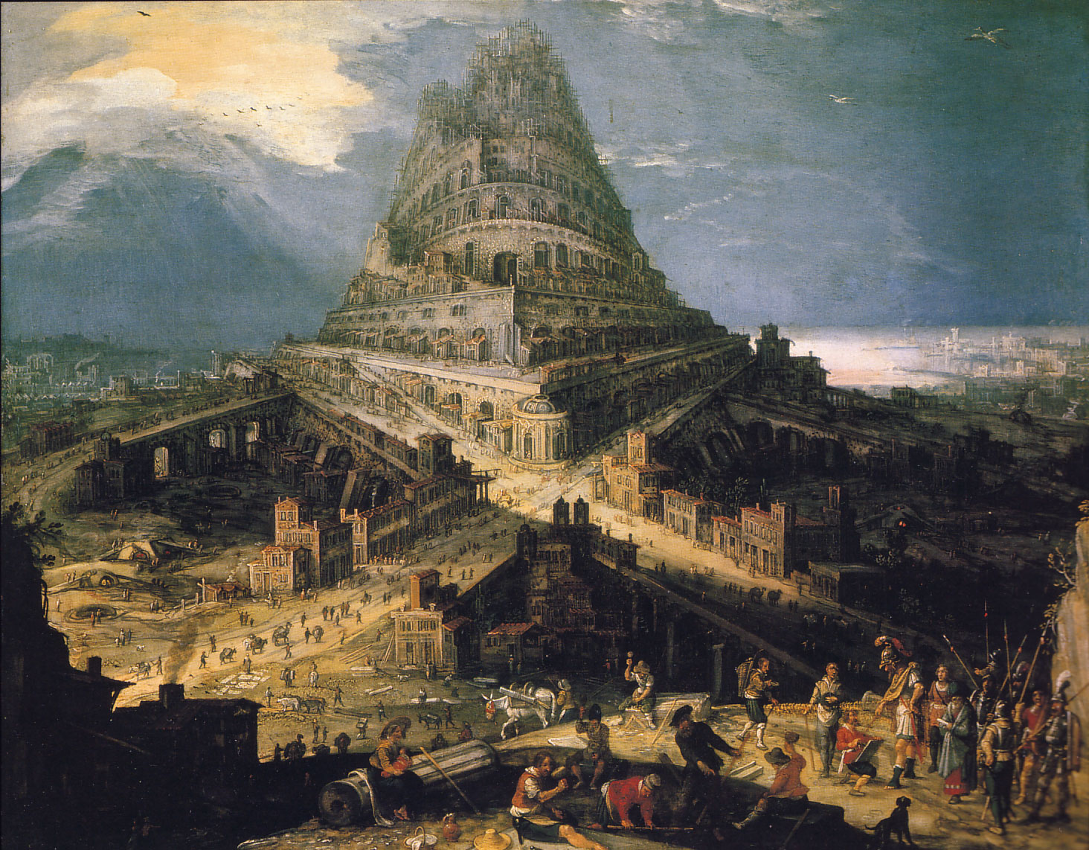


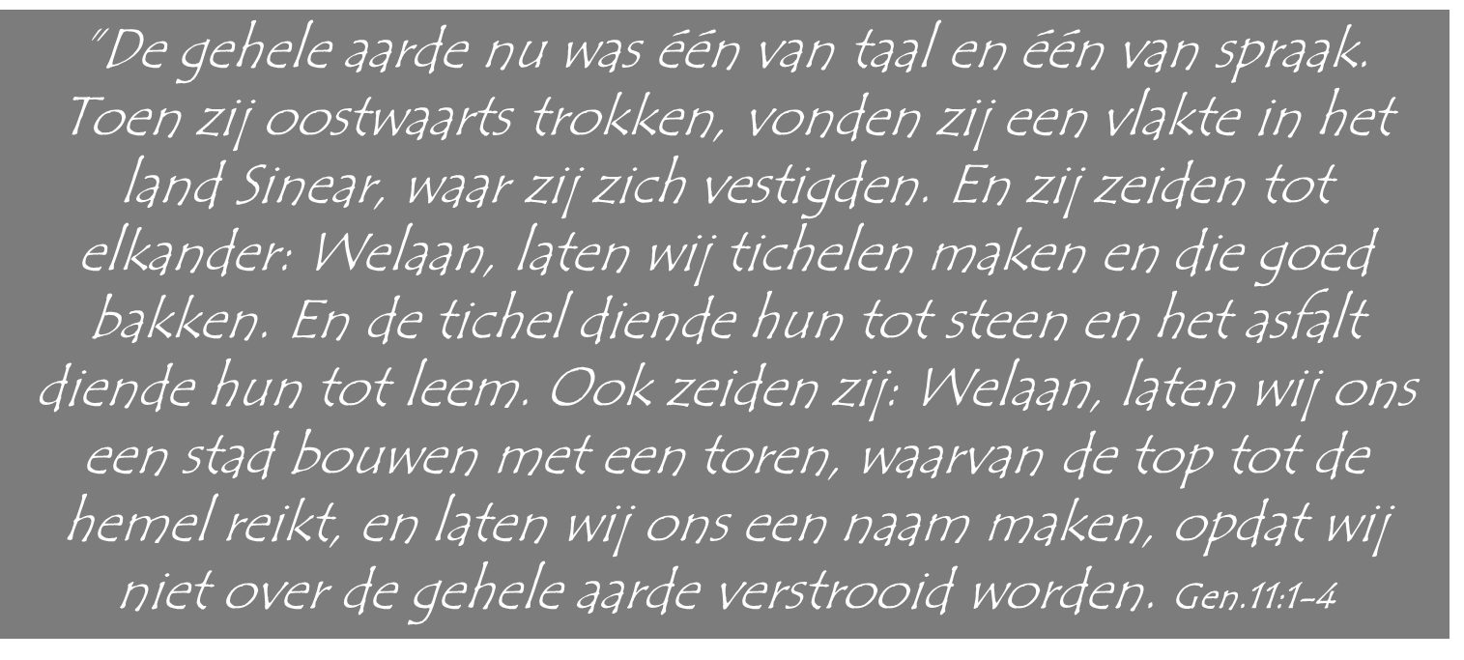

Slide 26

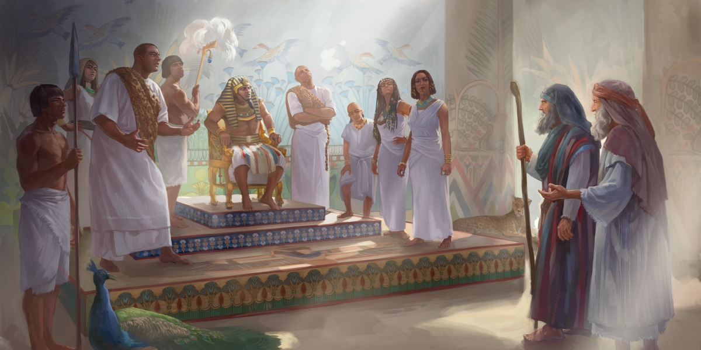

Slide 27

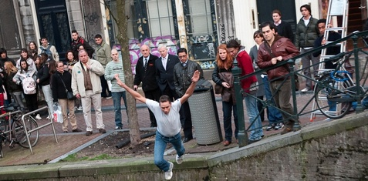

Slide 28

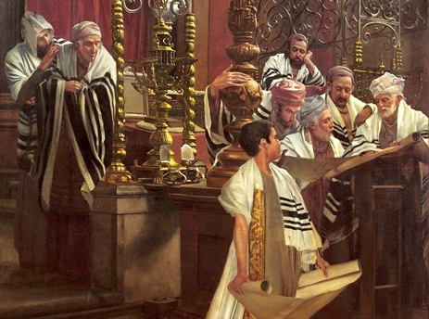
Oscar Rex

Slide 29

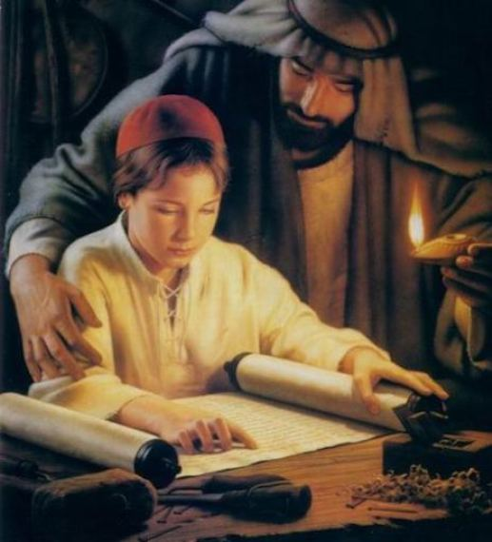

Slide 30
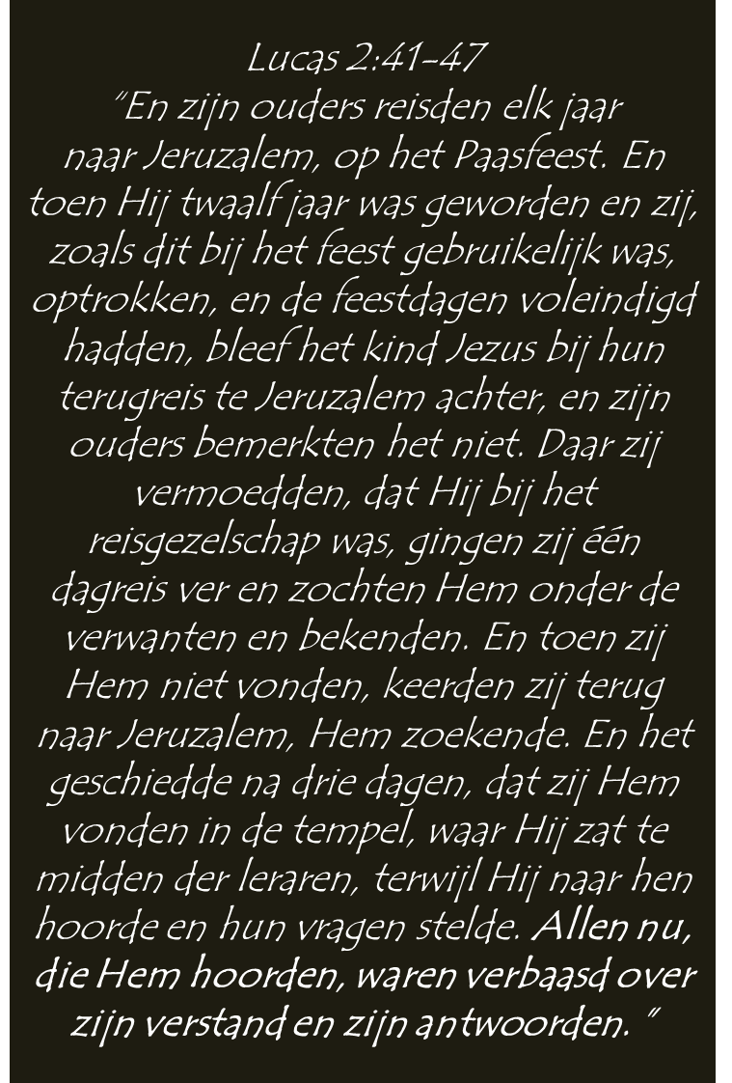

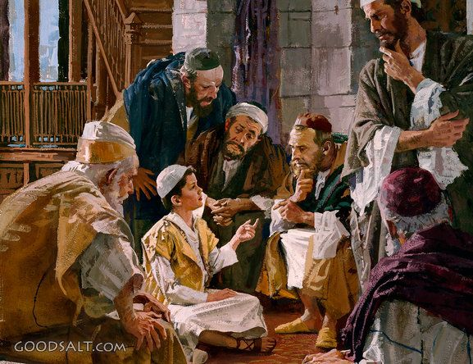

Slide 31

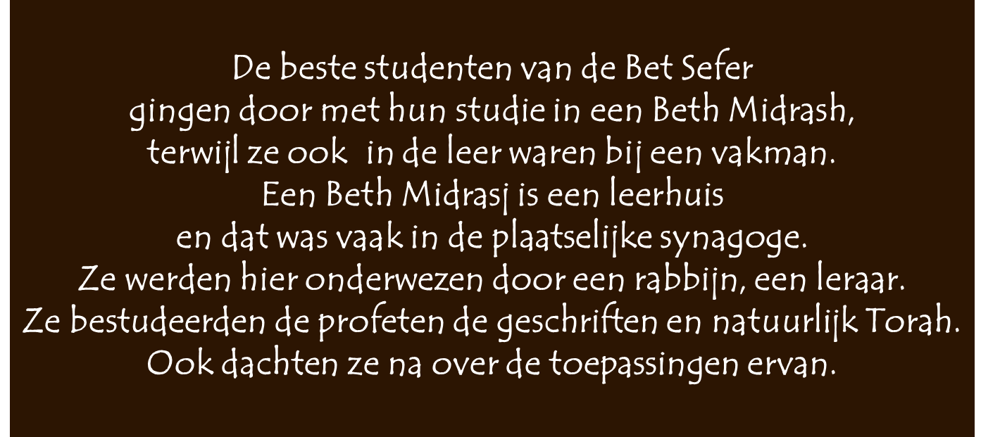

Slide 32
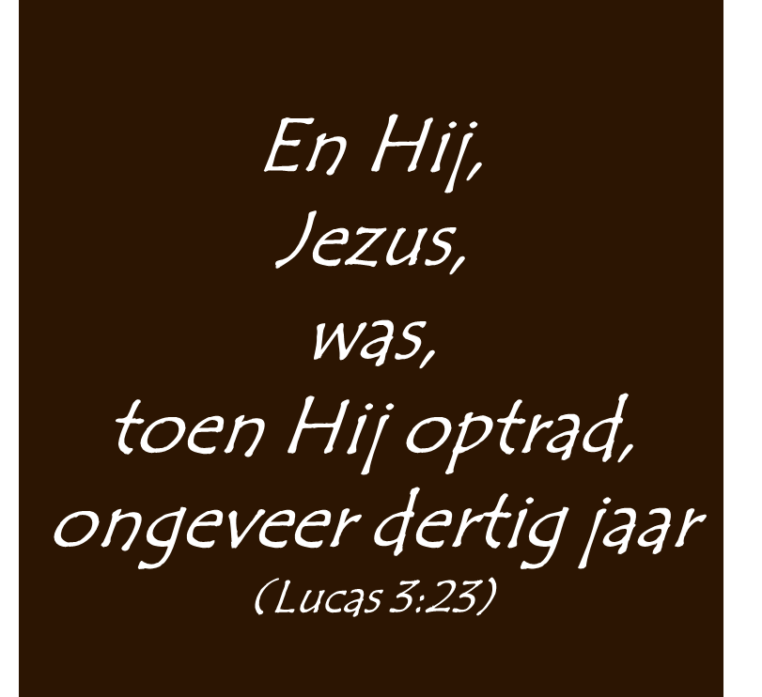
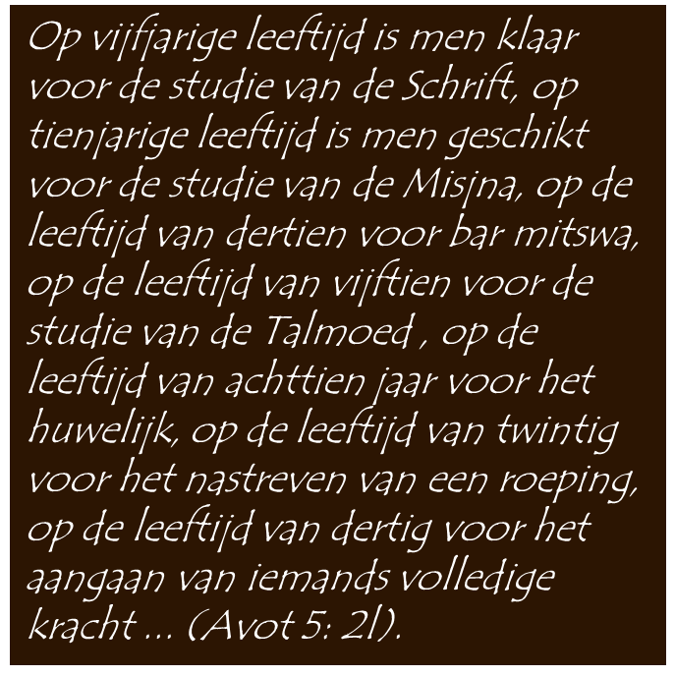

Slide 33
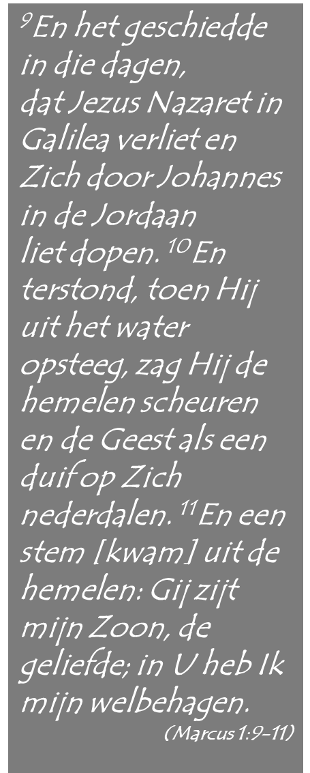

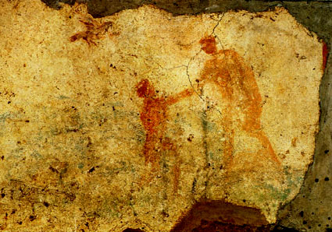


Slide 34


Slide 35



Slide 36


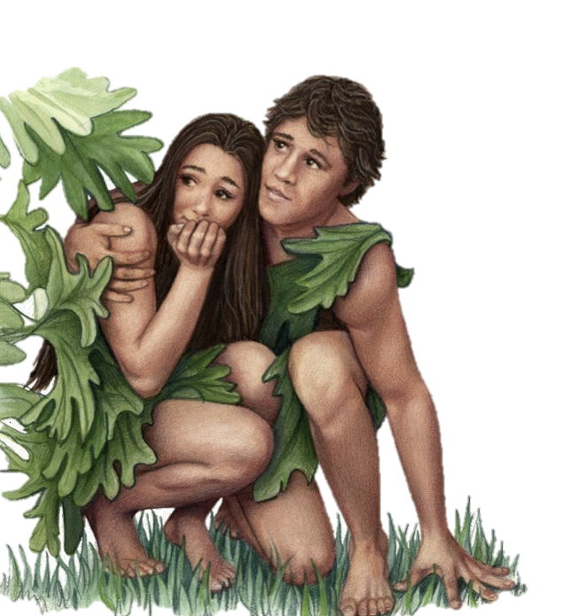
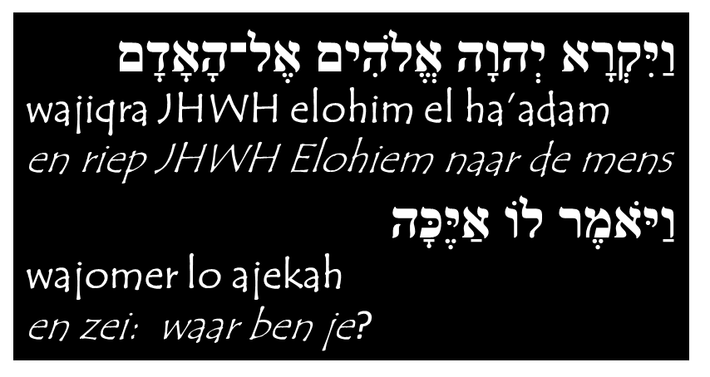


Slide 37
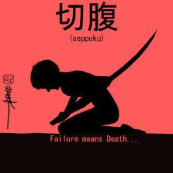

SCHAAMTECULTUUR
SCHULDCULTUUR

Slide 38


SCHULD & SCHAAMTE

Slide 39


Slide 40

Wie is verantwoordelijk?
Wie heeft de schuld?

Slide 41
JAKOBUS OVER VERANTWOORDELIJKHEID
Jakobus 4:17
”Als iemand dan weet goed te doen en het niet doet, is het hem tot ​zonde.”

Slide 42
DE VADER OVER VERANTWOORDELIJKHEID
Spreuken 2:1-5
” Mijn zoon, wanneer je mijn woorden aanneemt en mijn geboden (מִצְוָה-mitsve) bewaart, zodat je oor de wijsheid ervan opmerkt en je je ​hart​ richt op verstandigheid, ja, wanneer je tot het inzicht roept en tot de verstandigheid je stem verheft; wanneer je haar zoekt als zilver en naar haar speurt, als naar verborgen schatten, dan zul je de vreze des Heren verstaan en de kennis van God vinden.”

Slide 43
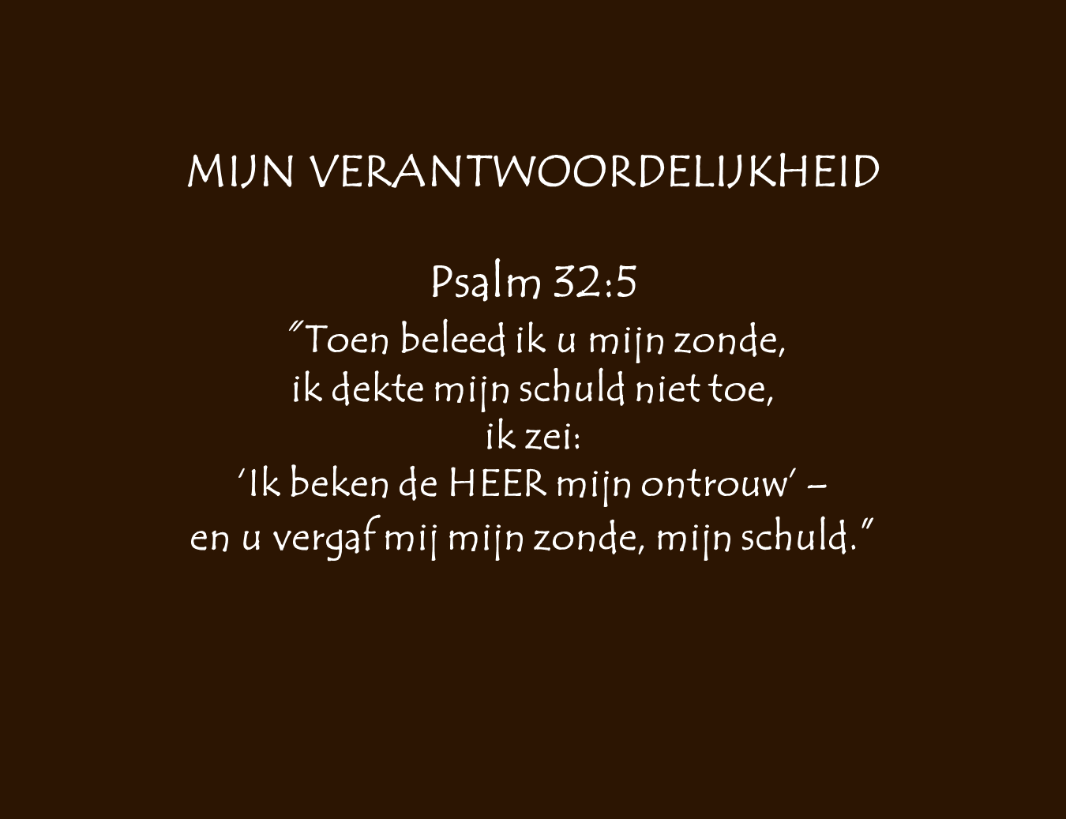

Slide 44
